Slide 1
Sviluppo e Cooperazione Internazionale
(SVIC)
Giornate dell’Orientamento 2024

Slide 2
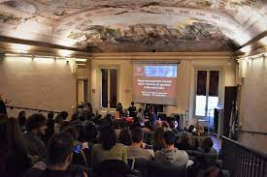
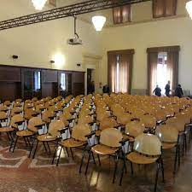
Sviluppo e Cooperazione Internazionale (SVIC)
Laurea Triennale – classe L-37 «Scienze sociali per la cooperazione, lo sviluppo e la pace»
Dipartimento di Scienze Statistiche
CORSO A NUMERO PROGRAMMATO

Slide 3
Perché iscriversi a Sviluppo e Cooperazione Internazionale?
Il Corso di laurea permette di avere una formazione ampia e versatile capace di fornire strumenti utili per affrontare in maniera professionale e documentata le dinamiche relative allo sviluppo sia a livello locale sia globale.
Inter-disciplinarietà. Competenze trasversali per una mentalità aperta, comprendendo insegnamenti di area economica, statistico-quantitativa, giuridico-politologica, sociologica, geografico-ambientale, storica.
Ampia offerta di insegnamenti con possibilità di personalizzare il piano di studi scegliendo da vari dipartimenti.
Approccio quantitativo. Viene enfatizzato il ruolo dei dati e delle evidenze nel guidare le scelte e risolvere problemi concreti in diversi ambiti scientifici e disciplinari. Questo aspetto permette di ottenere delle competenze immediatamente spendibili nel mercato del lavoro.

Slide 4
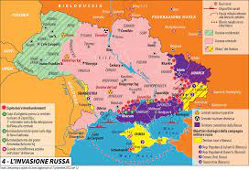
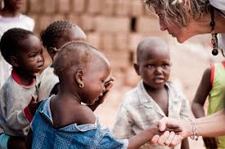
Nel Corso si affrontano temi di stretta attualità:
l’equilibrio geopolitico internazionale
la gestione dei conflitti e le politiche per la pace
l’emergenza ambientale
le migrazioni internazionali
i cambiamenti demografici
lo sviluppo delle aree marginali
i fattori delle disuguaglianze sia a livello locale che internazionale
enfasi su Paesi in Via di Sviluppo (individuare politiche a favore dello sviluppo).

Slide 5
Opportunità
Tirocini. La fitta rete di associazionismo e cooperazione, l’importante senso di appartenenza alle reti sociali rendono il territorio Bolognese e la regione Emilia-Romagna terreno fertile per le esperienze degli studenti SVIC.
Enfasi sull’Internazionalizzazione: due insegnamenti di lingue europee (inglese/francese/spagnolo) e la possibilità di approfondire una lingua extra-europea al terzo anno. SVIC incoraggia i suoi studenti a vivere esperienze di mobilità internazionale quali l’ Erasmus, con periodi di studio o tirocinio all’estero e il progetto “un semestre a Buenos Aires”.
Anche i laboratori, tra cui diversi in lingua inglese, permettono di approfondire tematiche su sviluppo e cooperazione e mettere in pratica le competenze acquisite.
Opportunità per i laureati SVIC di proseguire il percorso di studi all’Università di Bologna (o in Italia e all’estero) per completare e specializzare ulteriormente la preparazione acquisita.
Molte le occasioni di incontro diretto con le principali realtà lavorative del settore che permettono allo studente di avere una prima esperienza nel mondo del lavoro.

Slide 6
Modalità di accesso al Corso e OFA
Per accedere al Corso è necessario sostenere il TOLC-E che prevede: 36 quesiti di cui 13 di logica, 10 di comprensione del testo, 13 di matematica, con durata di 1 ora e 30 minuti.
Una volta sostenuto il TOLC-E è necessario leggere attentamente il bando di ammissione al Corso di studi e rispettare le scadenze previste.
Nel caso in cui siano emerse alcune lacune in uno o più argomenti al TOLC-E, si dovranno svolgere delle attività supplementari denominate Obblighi Formativi Aggiuntivi (OFA) per le competenze logico matematiche e di lingua italiana. Sono previste lezioni dedicate e ci saranno diversi momenti durante l'anno (più appelli) per sanare gli OFA, tra dicembre e marzo.
Esempio: Il termine ultimo per assolvere gli OFA (e quindi per non risultare iscritti ripetenti) per le persone immatricolate nell’a.a. 2023/24 è il 31 marzo 2025.
Il non superamento dell’OFA comporta il blocco della carriera al primo anno di corso. Per potere sostenere gli esami del secondo anno è NECESSARIO aver sanato gli OFA entro gli appelli invernali del secondo anno.
Qui tutte le informazioni necessarie per lo svolgimento del TOLC.

Slide 7
Piano di studi – I anno

Slide 8
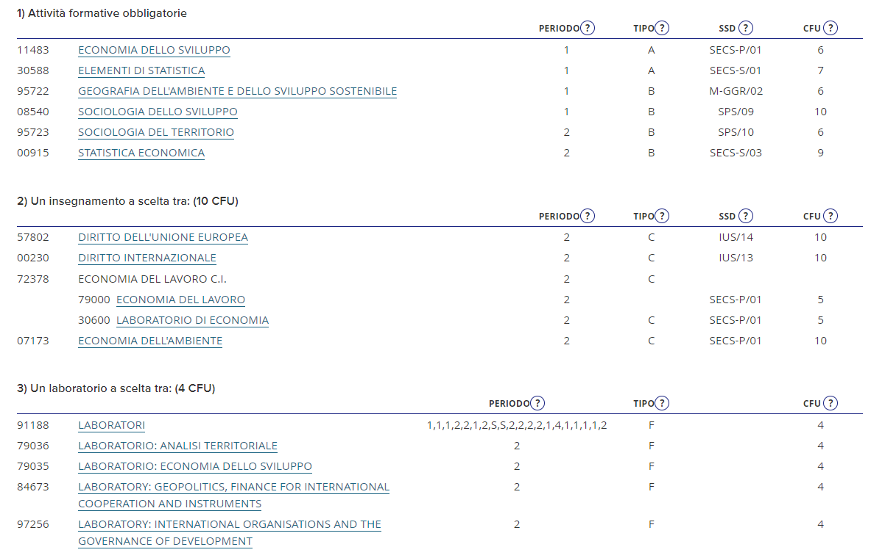
Piano di studi – II anno

Slide 9
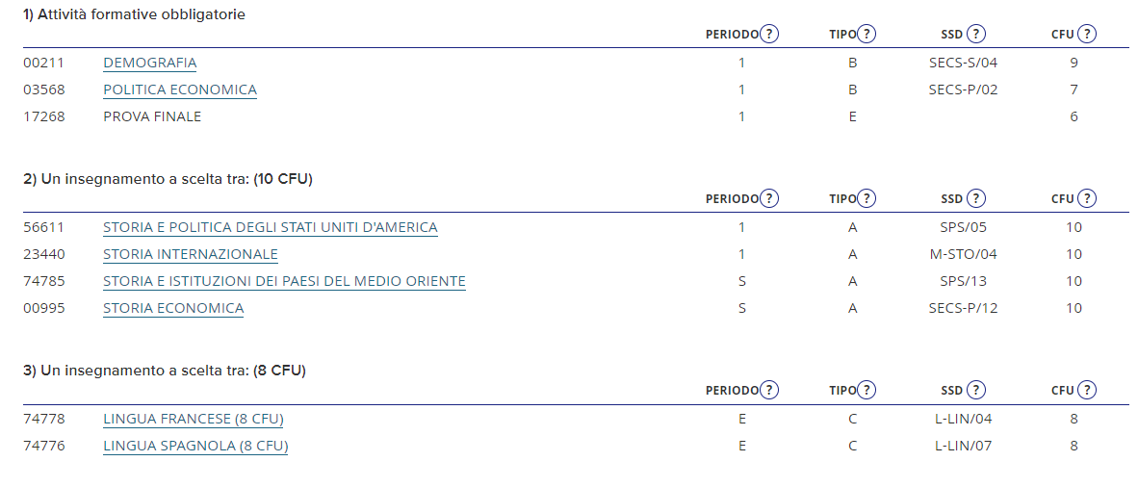
Piano di studi – III anno

Slide 10
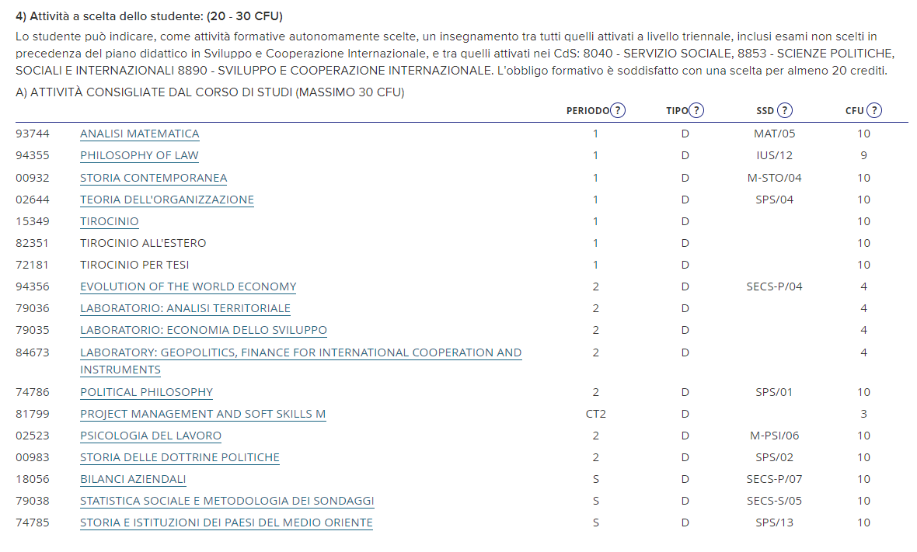

Slide 12
Tirocinio: attività a scelta e di orientamento
Tirocini curriculari di 250 ore (durante gli studi): sia in Italia che all’estero (tramite Erasmus Placement)
E’ facoltativo ed equivale a 10 CFU;
Può essere utilizzato per la preparazione dell’elaborato di tesi;
Può essere selezionato tra quelli convenzionati con l’Ateneo oppure anche autonomamente proposto presso un ente non convenzionato, a condizione del giudizio di ammissibilità
Tirocini di orientamento post-laurea: nella regione Emilia-Romagna oppure Erasmus Placement.

Slide 13
Principali settori lavorativi
Settore pubblico: ministeri, enti locali, ministero degli affari esteri e della cooperazione internazionale (ambasciate, uffici consolari, altri uffici), agenzia italiana per la cooperazione allo sviluppo;
Enti governativi e istituzioni (regionali e internazionali): UE, ONU e relative agenzie (UNDP, UNEP, etc), la Banca Mondiale, l’OCSE;
Terzo settore: associazioni no-profit per cooperazione allo sviluppo, difesa dei diritti umani, promozione di governance democratica (Fondazioni, Cooperative anche sociali, Onlus, Ong, associazioni di volontariato, banche etiche e cooperative);
Settore della formazione e dell’orientamento professionale: risorse umane, organizzazione
Settore della cultura e dell’informazione
Servizi di project management.

Slide 14
Possibili sbocchi professionali
Tecnico con mansioni operative in attività di predisposizione e valutazione di progetti di sviluppo e cooperazione in ambito locale e internazionale
Cooperante allo sviluppo internazionale con ruoli di aiuto al coordinamento e attuazione di progetti
Operatore in politiche e programmi di peacekeeping, peacebuilding
Attività amministrative o progettuali volte alla valorizzazione del territorio
Attività di informazione e comunicazione nel campo delle relazioni internazionali
E’ inoltre possibile proseguire gli studi accedendo a lauree magistrali e a master di primo livello.

Slide 15
Coordinatore di Corso – prof. Roberto Impicciatore roberto.impicciatore@unibo.it Tutor del CdL – dott.ssa Giorgia Raccanelli giorgia.raccanelli2@unibo.it Supporto alla didattica didatticasociale.svic@unibo.it
CONTATTI
Segreteria Studenti
Via Zamboni 33 Sportello Virtuale E-mail: segscpol@unibo.it Telefono: +39 051 2080332

Slide 16
Grazie!

